Slide 1
Thesis-10
Seven moment invariant analysis-1

Slide 2
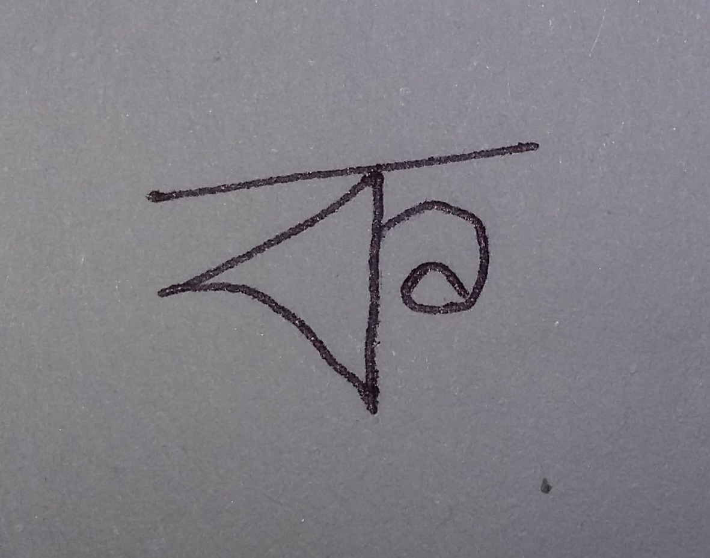
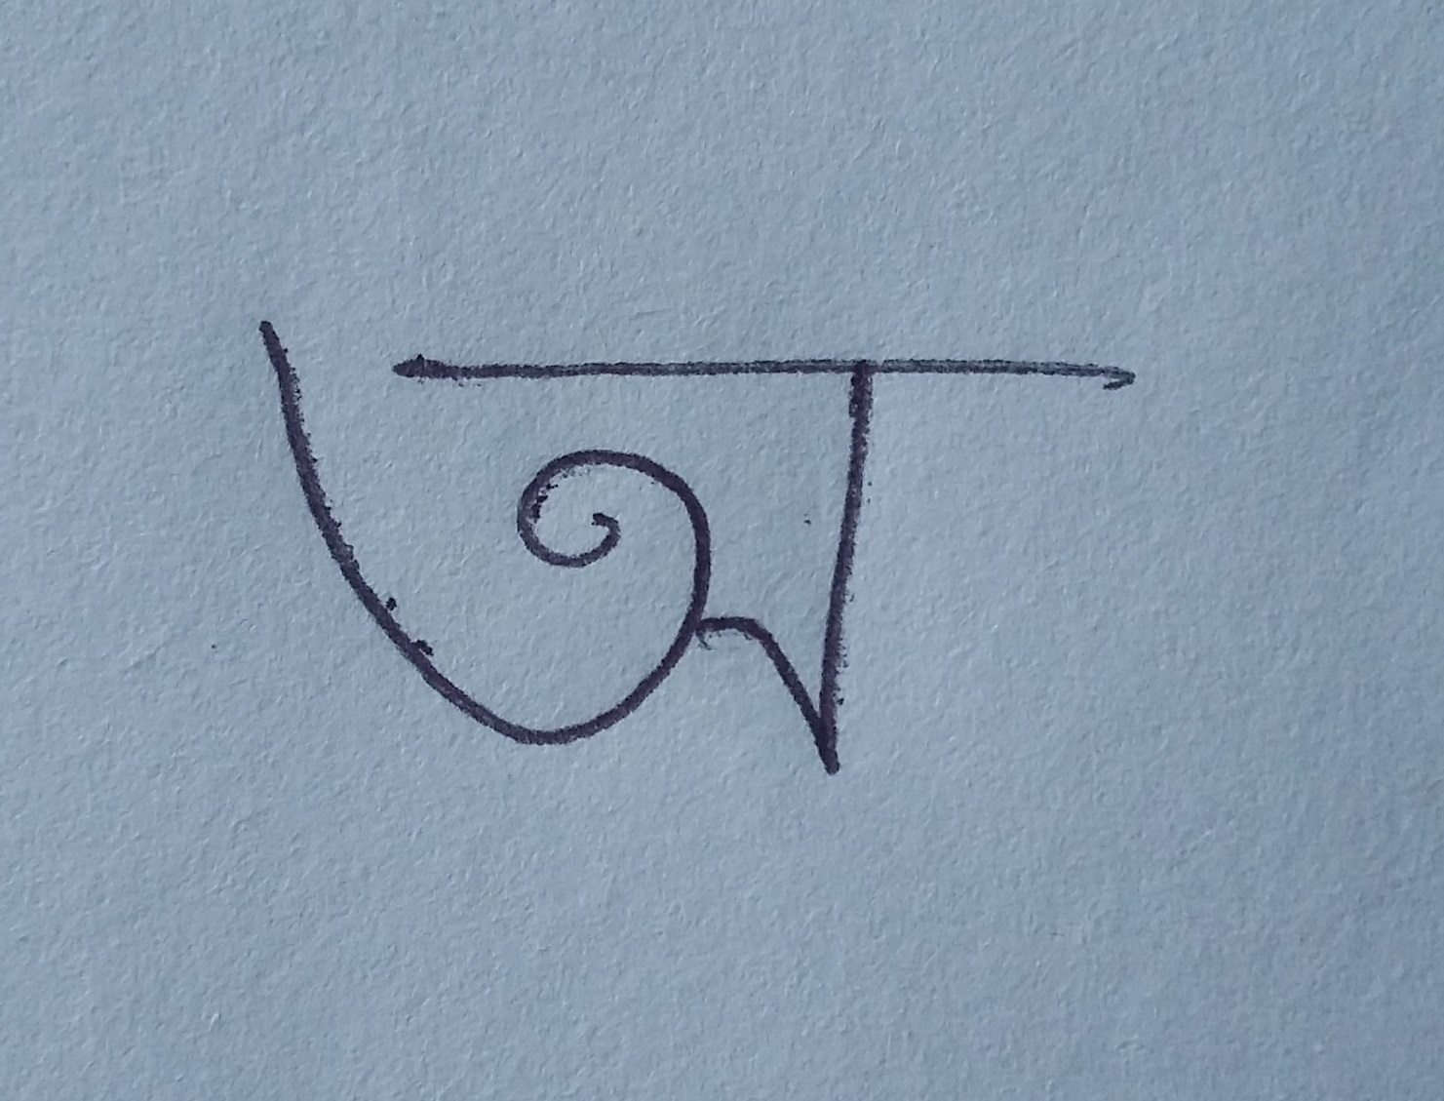
Input Images: ‘ko_1.jpg’ and ‘o_1.jpg’

Slide 3
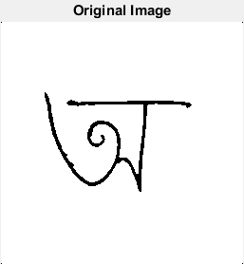
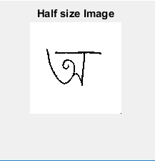
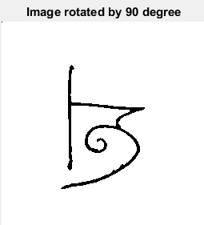
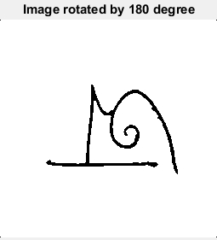
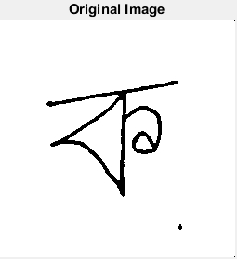
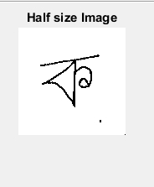
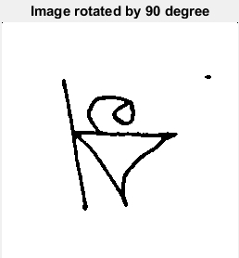
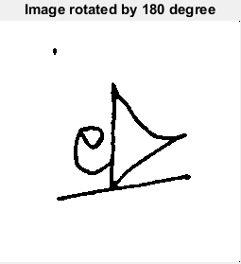
linear transformations

Slide 4
Seven moment values for ‘ko_1.jpg’
Name | Actions | m_1 | m_2 | m_3 | m_4 | m_5 | m_6 | m_7
ko_1.jpg | Original | 0.178030323523331 | 0.000000001107096 | 0.000000019301763 | 0.000000209335600 | 0.000000000000005 | -0.000000000005030 | -0.000000000000012
ko_1.jpg | Half sized | 0.178602034294433 | 0.000000000941471 | 0.000000022772286 | 0.000000232638322 | 0.000000000000006 | -0.000000000007127 | -0.000000000000016
ko_1.jpg | 90 degree | 0.178030323523331 | 0.000000001107096 | 0.000000019301763 | 0.000000209335600 | 0.000000000000005 | -0.000000000005030 | -0.000000000000012
ko_1.jpg | 180 degree | 0.178030323523331 | 0.000000001107096 | 0.000000019301763 | 0.000000209335600 | 0.000000000000005 | -0.000000000005030 | -0.000000000000012

Slide 5
Seven moment values for ‘ko_2.jpg’
Name | Actions | m_1 | m_2 | m_3 | m_4 | m_5 | m_6 | m_7
ko_1.jpg | Original | 0.178277430000000 | 0.000000145090000 | 0.000000040630700 | 0.000000141609000 | 0.000000000000011 | 0.000000000053862 | -0.000000000000001
ko_1.jpg | Half sized | 0.178805948000000 | 0.000000136806000 | 0.000000037410700 | 0.000000187749000 | 0.000000000000015 | 0.000000000069441 | -0.000000000000003
ko_1.jpg | 90 degree | 0.178277430000000 | 0.000000145090000 | 0.000000040630700 | 0.000000141609000 | 0.000000000000011 | 0.000000000053862 | -0.000000000000001
ko_1.jpg | 180 degree | 0.178277430000000 | 0.000000145090000 | 0.000000040630700 | 0.000000141609000 | 0.000000000000011 | 0.000000000053862 | -0.000000000000001

Slide 6
Seven moment values for ‘o_1.jpg’
Name | Actions | m_1 | m_2 | m_3 | m_4 | m_5 | m_6 | m_7
o_1.jpg | Original | 0.175463523159531 | 0.000000086527314 | 0.000000019946386 | 0.000000225376840 | -0.000000000000014 | -0.000000000040403 | 0.000000000000005
o_1.jpg | Half sized | 0.176431291331627 | 0.000000092750605 | 0.000000025599511 | 0.000000280154273 | -0.000000000000010 | -0.000000000024202 | 0.000000000000022
o_1.jpg | 90 degree | 0.175463523159531 | 0.000000086527314 | 0.000000019946386 | 0.000000225376840 | -0.000000000000014 | -0.000000000040403 | 0.000000000000005
o_1.jpg | 180 degree | 0.175463523159531 | 0.000000086527314 | 0.000000019946386 | 0.000000225376840 | -0.000000000000014 | -0.000000000040403 | 0.000000000000005

Slide 7
Chart of m1 for ‘ko-1,ko-2,o-1,o-2’

Slide 8
m2,m3,m4 for ‘o-11.jpg’

Slide 9
Chart of m2 for image o-11 and o-12

Slide 10
Name | Actions | m_1 | m_2 | m_3 | m_4 | m_5 | m_6 | ` | average
k0_1.jpg | Original | 0.178030323523331 | 0.000000001107096 | 0.000000019301763 | 0.000000209335600 | 0.000000000000005 | -0.000000000005030 | -0.000000000000012 | 0.025432936180393
k0_1.jpg | Half sized | 0.178602034294433 | 0.000000000941471 | 0.000000022772286 | 0.000000232638322 | 0.000000000000006 | -0.000000000007127 | -0.000000000000016 | 0.025514612948482
k0_1.jpg | 90 degree | 0.178030323523331 | 0.000000001107096 | 0.000000019301763 | 0.000000209335600 | 0.000000000000005 | -0.000000000005030 | -0.000000000000012 | 0.025432936180393
k0_1.jpg | 180 degree | 0.178030323523331 | 0.000000001107096 | 0.000000019301763 | 0.000000209335600 | 0.000000000000005 | -0.000000000005030 | -0.000000000000012 | 0.025468251054796
k0_1.jpg |  |  |  |  |  |  |  |  | 0.025462184091016
Char 1
o_11.jpg | Original | 0.179474837000000 | 0.000002020050000 | 0.000000208653000 | 0.000004112840000 | -0.000000000003056 | -0.000000005498120 | 0.000000000002275 | 0.025640167577728
o_11.jpg | Half sized | 0.180298673000000 | 0.000002486760000 | 0.000000230878000 | 0.000004884560000 | -0.000000000004081 | -0.000000007228240 | 0.000000000003202 | 0.025758038281269
o_11.jpg | 90 degree | 0.179474837000000 | 0.000002020050000 | 0.000000208653000 | 0.000004112840000 | -0.000000000003056 | -0.000000005498120 | 0.000000000002275 | 0.025640167577728
o_11.jpg | 180 degree | 0.179474837000000 | 0.000002020050000 | 0.000000208653000 | 0.000004112840000 | -0.000000000003056 | -0.000000005498120 | 0.000000000002275 | 0.025640167577728
o_11.jpg |  |  |  |  |  |  |  |  | 0.025669635253614
Char 2

Slide 11
২ টা ভিন্ন অক্ষরের ছবি আমরা নিলাম। যেমনঃ “ক” এবং “অ”।
প্রতিটা ইমেজের মধ্যে সেভেন মোমেন্ট এর ভেল্যু গুলো খুব কাছাকছি। যেমন: উপরের চার্ট-১ এ m_1 এর ভ্যালু গুলো খুবি কাছাকাছি। ০.১৭৮ পর্যন্ত প্রতিটা ভেলু মিল। আবার m_2 এর ভেলুগুলোও খুব কাছা কাছি। কিন্তু chart_2 তে দেখতে পাচ্ছি, সেই পার্টিকুলার চার্টের m_1 column এর ভেলু গুলো খুব কাছাকাছি।
২ চার্টের এভারেজ লক্ষ করলে দেখা যায়, প্রথম চার্টের এভারেজঃ দিত্বীয় চার্টের এভারেজ যেগুলা দশমিকের পরে প্রায় ৩ ঘর পর্যন্ত একই।
২টা ভিন্ন অক্ষরের সেভেন মোমেন্ট ইনভেরিয়েন্টের মাধ্যমে ক্লাসিফিকেশান অনেকটাই কষ্টসাধ্য হবে। কারনঃ
সেভেন মোমেন্ট ইনভেরিয়েন্ট পার্টিকুলার ইমেজের বিভিন্ন ট্রানজিসানেও ঐ ইমেজের সিমিলার ভেলু দিচ্ছে। কিন্তু একই কেরেকটারের ভিন্ন ভিন্ন ডাটা সেটের ভেলু সে কাছাকাছি দিলেও ভিন্ন ভিন্ন কেরেকটারের ভিন্ন ভিন্ন ইমেজের ভালু্‌ও সে প্রায় একই দিচ্ছে।
আমরা যদি ভেলু গুলোর এভারেজ বের করি তাহলেও দেখতে পাচ্ছি যে ২ টা ভিন্ন কেরেকটারের ভিন্ন ইমেজের মেমেন্ত এভারেজ দশমিকের পরে প্রায় ৩ ঘর পর্যন্ত একই।
সেভেন মোমেন্ট আমাদের যে ভেলু দিচ্ছে সেগুলো দশমিক এর পরে অনেক ছোট ফ্রেকশান। এর ফলে আমাদের ক্লাসিফিকেশানা করা অনেকটা অসম্ভব।
0.025462184091016
0.025669635253614

Slide 12
Average of ‘ko’ and ‘o’ moment.

